Slide 1
독도 영토학
독도가 우리땅인 역사적 증거
21602389 송재혁

Slide 2
목차
독도에 대해
- 독도의 가치
독도가 한국 땅이라는 역사적 근거
독도에 관한 동영상

Slide 3
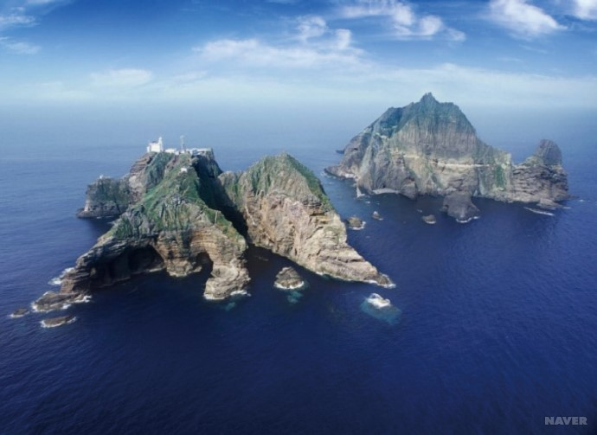
독도에 대해
대한민국 정부 소유의 국유지로서 천연기념물 제336호로 지정되어 있는 섬.

Slide 4
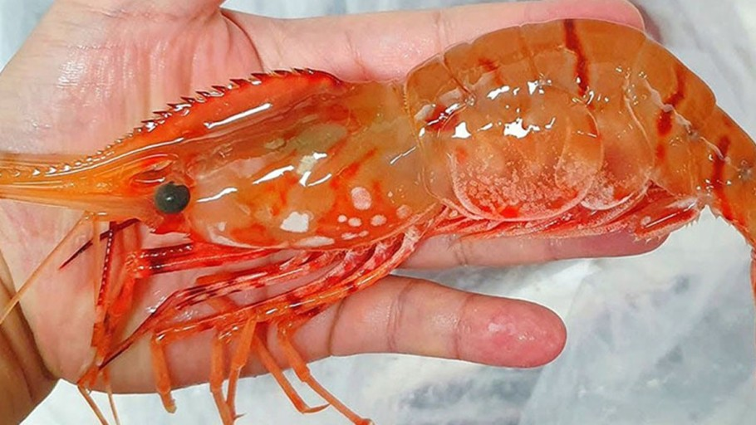
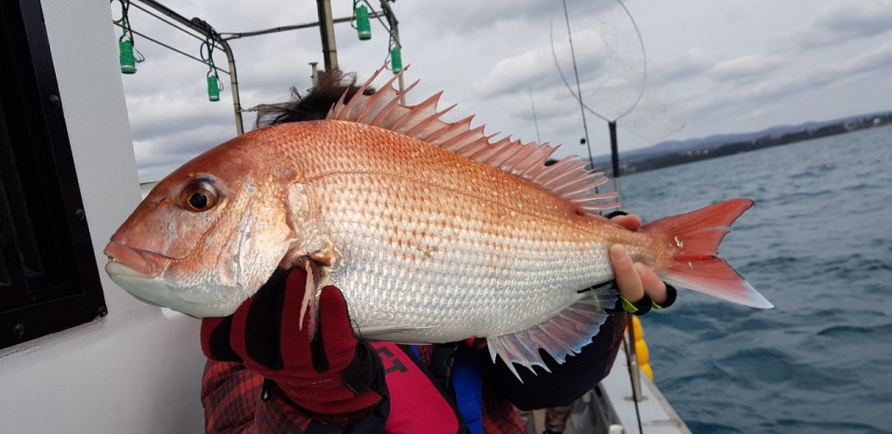
독도의 가치
독도 주변의 바다는 다양한 물고기 등 수산자원이 풍부
Ex) 도화새우, 참돔 등

Slide 5
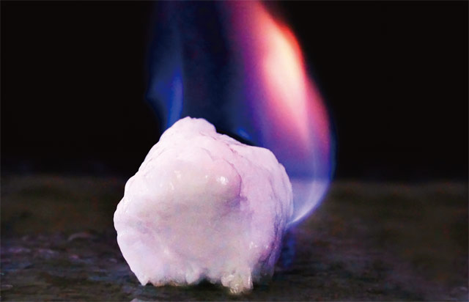
독도에 가치
해양자원 ‘메탄하이드레이트’(천연가스가 얼음처럼 고체화 된 상태)’

Slide 6
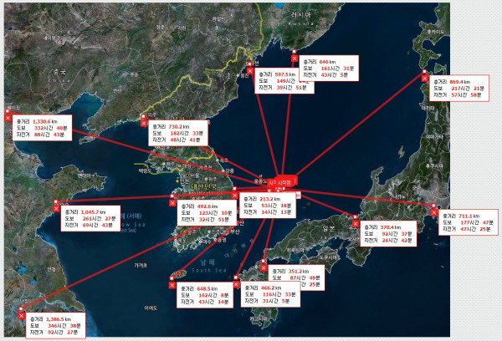
독도의 가치
원거리에서 북한, 일본 및 러시아의 군사 활동을 감시하고 견제 가능(군사적 기능)

Slide 7
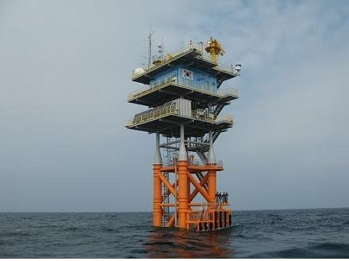
독도의 가치
항공 및 통신 기지
해양 과학 기지
- 동해의 해양, 기상 상태 관측

Slide 8
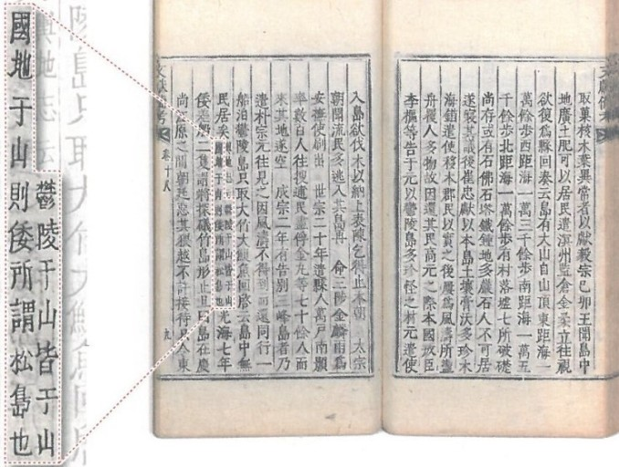
역사적 근거
동국문헌비고(1770)
“울릉도와 우산도(독도)는 모두 우산국의 땅이다.”

Slide 9
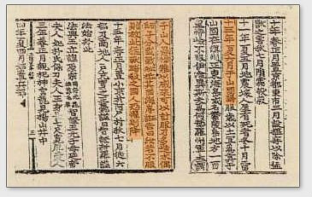
역사적 근거
삼국사기(512)
“신라 이찬 이사부가 우산국(울릉도)을 정벌하여 신라가 우산국(울릉도)을 복속했다.”

Slide 10
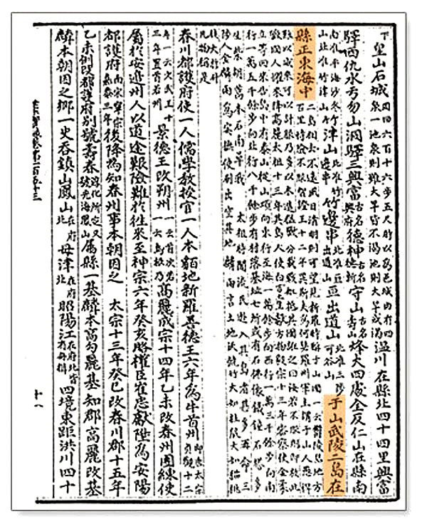
역사적 근거
세종실록지리지(1454)
-우산과 무릉 두 섬은 울진현 정동쪽
바다에 있다.

Slide 11
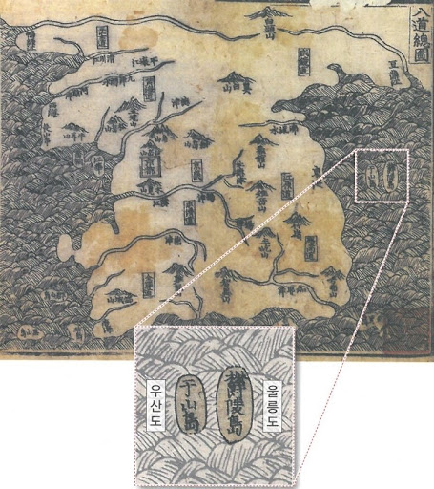
역사적 근거
팔도총도(1530)
- 울릉도와 우산도(독도) 둘 다 그려져 있지만 위치가 다르게 표기됨

Slide 12
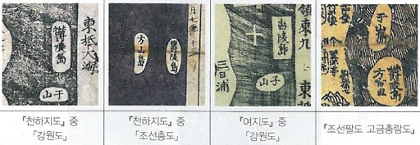
역사적 근거
팔도총도에서 위치가 바뀐 이유
조선인들은 해류나 계절풍 등을 이용하여 울릉도를 거치지 않고 독도에 도착
과학 기술이 발달하지 않은 당시에는 독도의 정확한 위치를 모를 수 있음

Slide 13
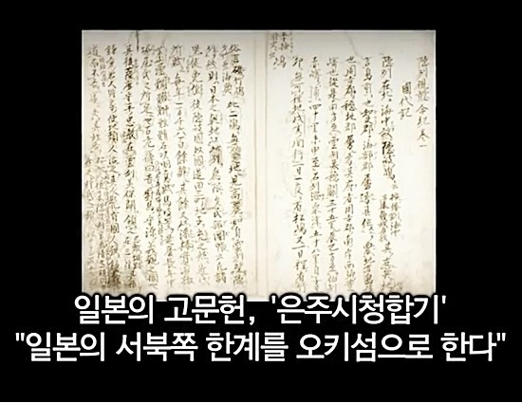
역사적 근거
은주시청합기(1667)
- 일본 오키섬의 지방관리인 사이토 도요노부거가 편찬한 지리지

Slide 14
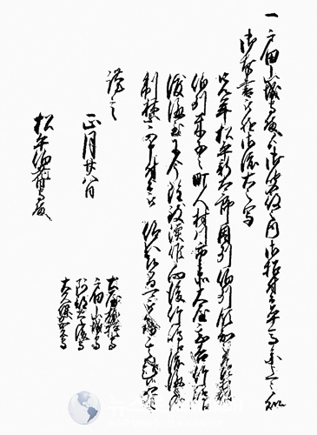
역사적 근거
다케시마(울릉도) 도해금지령(1696)
- 일본 막부는 돗토리번을 통해 울릉도와 독도가 일본령이 아님을 확인

Slide 15
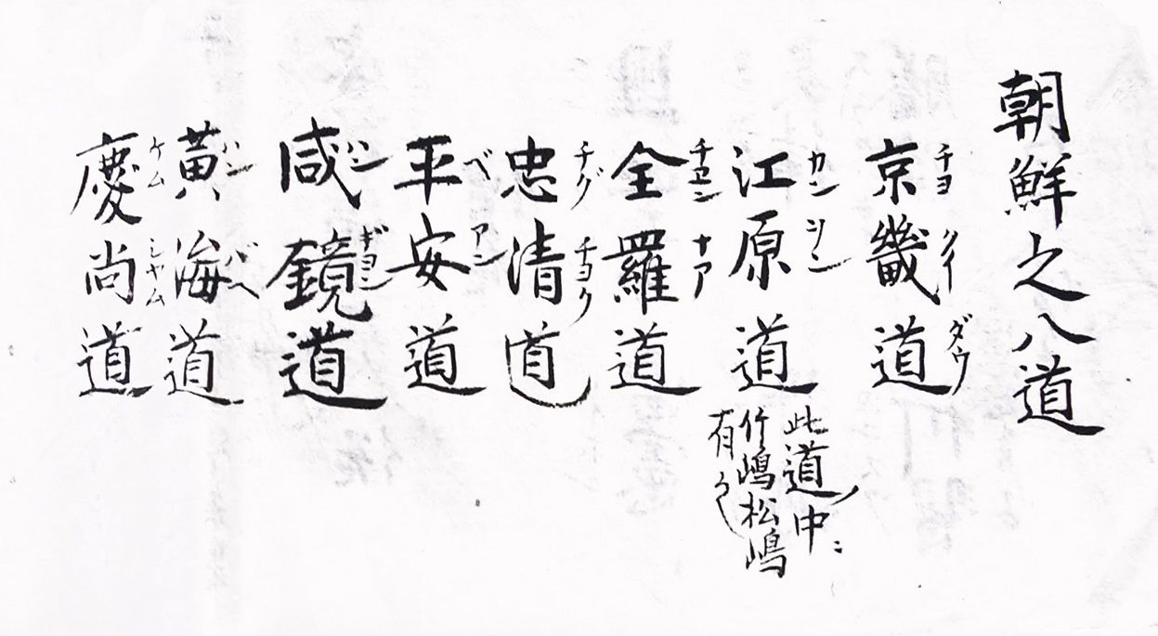
역사적 근거
1969년 안용복이 오키섬 관리에게 받아낸 문서로 ’죽도(울릉도)와 송도(독도)가 강원도에 속한 조선의 영토’ 로 표기되어 있음

Slide 16
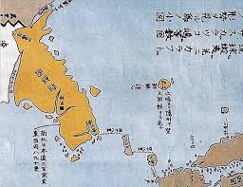
역사적 근거
삼국접양지도(1785)
- 울릉도와 독도가 조선땅이라고 써져 있고 색도 일본 땅과 구별된 조선 땅은 노란색으로 표기

Slide 17
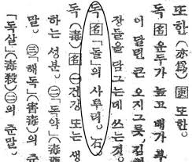
역사적 근거
대한제국칙령 제 41호(1900)
- 고종황제 ”울릉도를 울도로 개칭하고 울도 군수가 울릉도와 석도(독도)를 관할하도록 한다.”

Slide 18
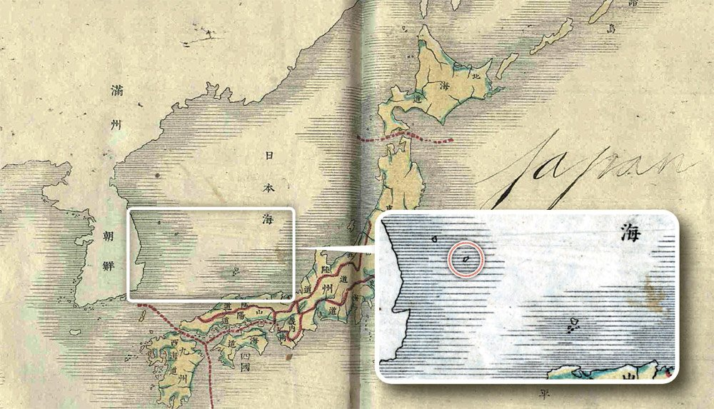
역사적 근거
신찬지지(1887)
- 일본 지리 교과서
- 울릉도와 독도가 일본과 달리 한국의 영역임을 표시하는 가로줄에 표시함

Slide 19
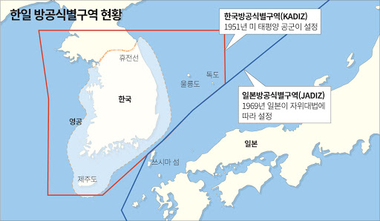
역사적 근거
한국방공식별구역
1950년 6.25 전쟁이 발발하자 유엔군과 미국 태평양 공군 사령관이 설정 했는데 독도가 포함되어 있음
해당 라인은 지금도 국제사회에서 인정
받고 있음

Slide 20
독도에 관한 동영상
대한민국 외교부에서 제작한 독도 동영상입니다.
https://www.youtube.com/watch?v=muB4_LNZ2Rk

Slide 21
감사합니다

